Slide 1
Michelson-Interferometer
A07
Moritz Berger
Tim Herbermann
Gerald Kolter
Sebastian Siebert

Slide 2
Gliederung
Versuchsziele
Aufbau Interferometer und Versuchsdurchführung
Kalibration
Wellenlängenbestimmung
Druckabhängigkeit Brechungsindex
Brechungsindex CO₂

Slide 3
Versuchsziele
Wellenlänge eines Lasers
Druckabhängigkeit Brechungsindex von Luft
Brechungsindex CO₂

Slide 4

Physikalische Grundlagen
$2d\cos{θ}=mλ , m=0, 1, 2, …$
$n\left(P\right)=1+ \frac{Δn}{Δp}P$ $\frac{Δn}{Δp}=\frac{Δm}{Δp} \frac{λ}{2L}$
$n_{CO_{2}}=n_{Luft}+Δn$ $Δn=Δm \frac{λ}{2L}$

Slide 5
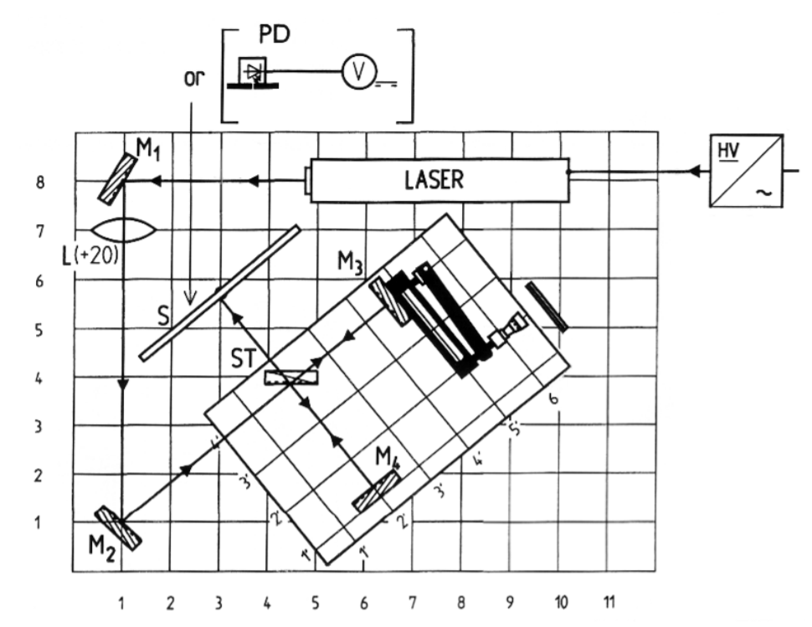
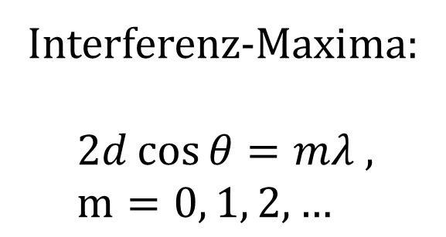
Grundlagen Wellenlängenmessung
Interferenz-Maxima:
$$2d\cos{θ}=mλ , m=0, 1, 2, …$$

Slide 6
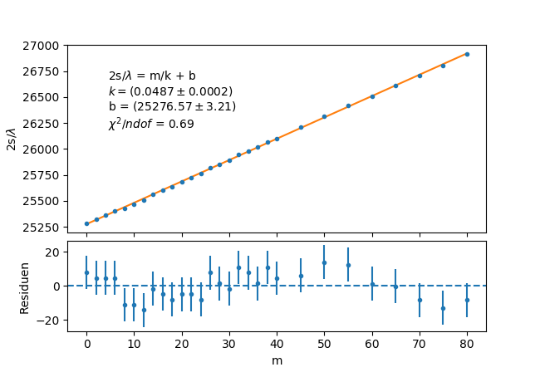

Kalibration
$k_{A}=0,0487±0,0002$
$k_{B}=0.0442±0,0002$

Slide 7
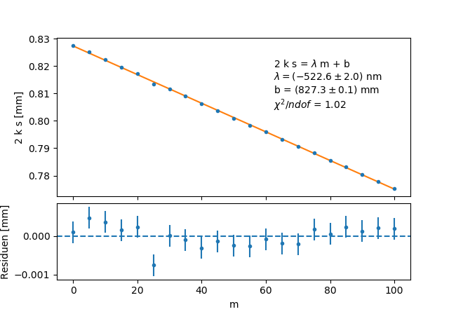
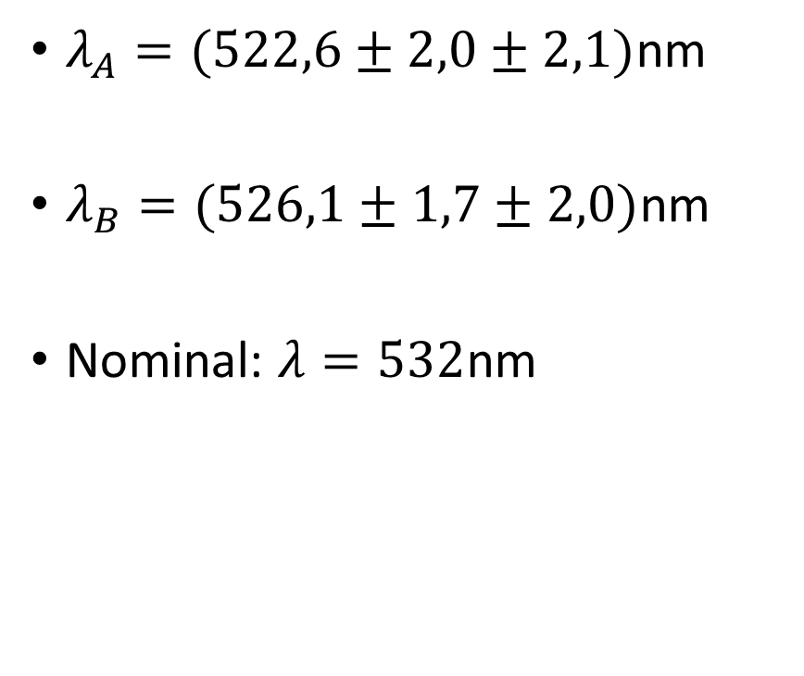
Wellenlänge
$λ_{A}=(522,6±2,0±2,1)$nm
$λ_{B}=(526,1±1,7±2,0)$nm
Nominal: $λ=532$nm

Slide 8
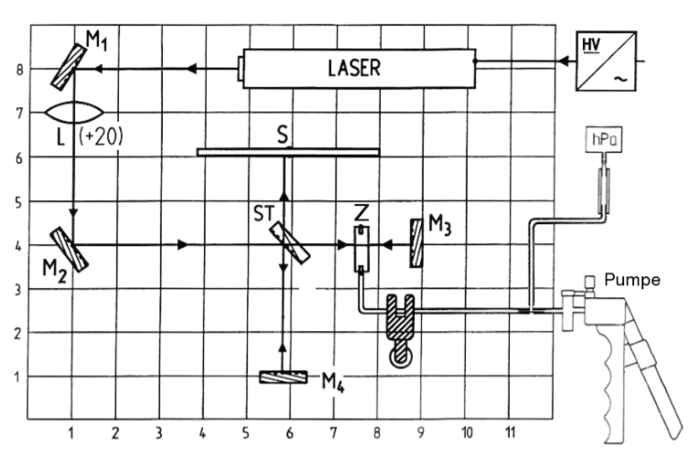
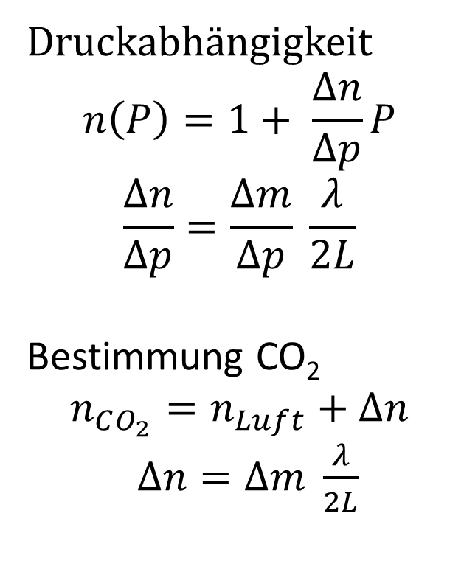
Brechungsindex Gase
Druckabhängigkeit
$$n\left(P\right)=1+ \frac{Δn}{Δp}P$$
$$\frac{Δn}{Δp}=\frac{Δm}{Δp} \frac{λ}{2L}$$
Bestimmung CO₂
$$n_{CO_{2}}=n_{Luft}+Δn$$
$Δn=Δm \frac{λ}{2L}$

Slide 9
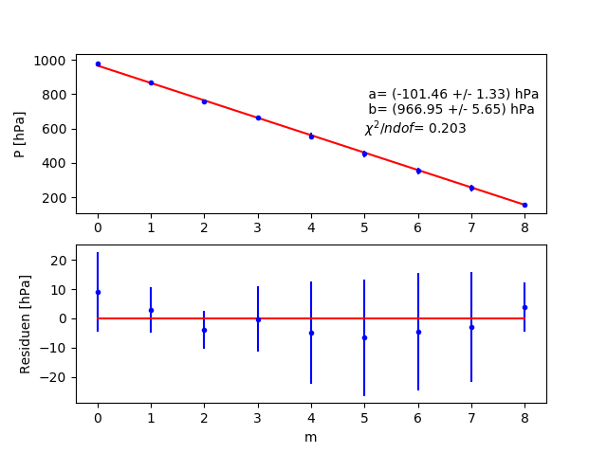
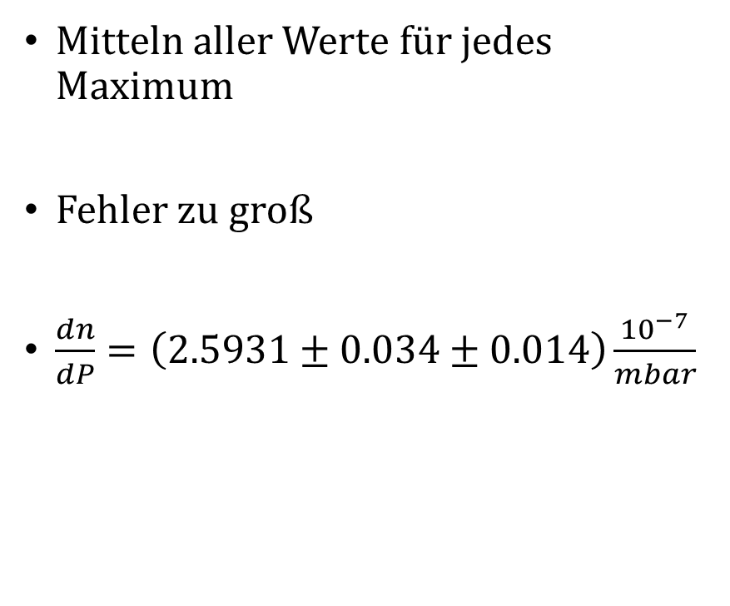
Druckabhängigkeit
Mitteln aller Werte für jedes Maximum
Fehler zu groß
$\frac{dn}{dP}=\left(2.5931±0.034±0.014\right)\frac{{10}^{−7}}{mbar}$

Slide 10
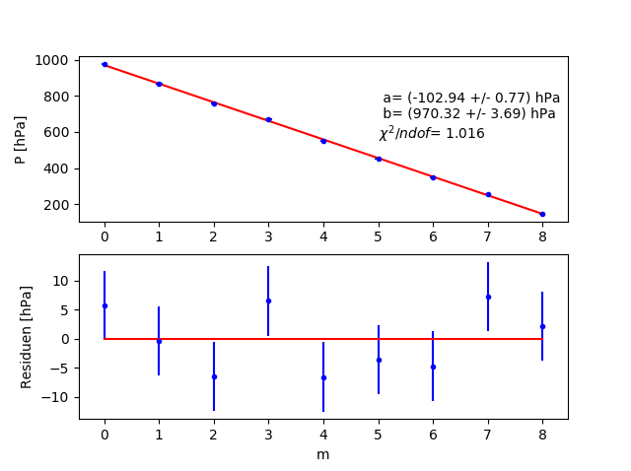
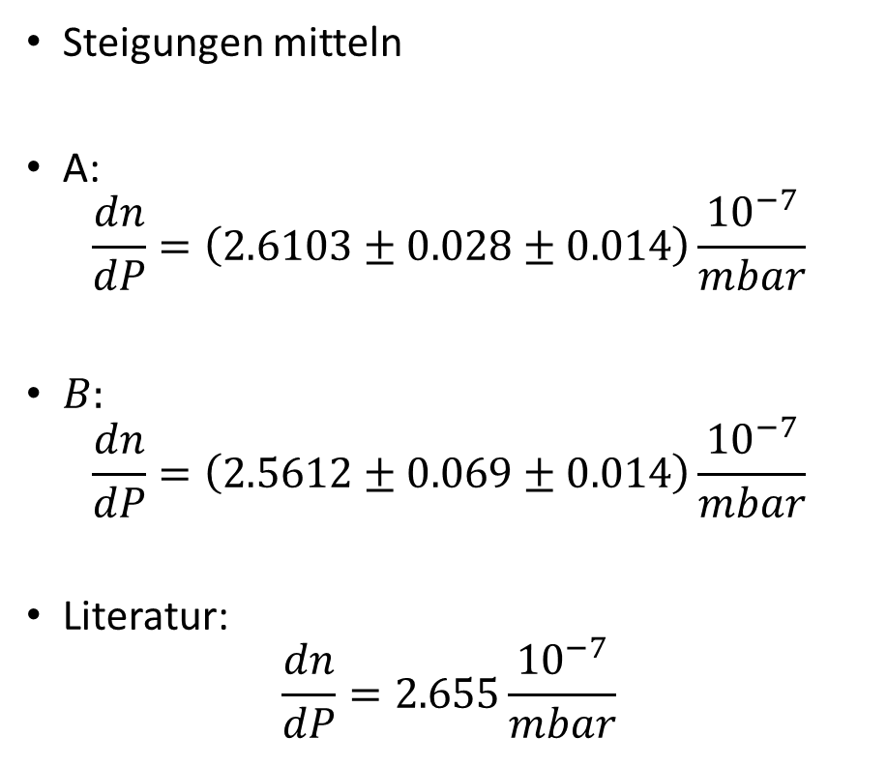
Druckabhängigkeit
Steigungen mitteln
A:
$$\frac{dn}{dP}=\left(2.6103±0.028±0.014\right)\frac{{10}^{−7}}{mbar}$$
$B:$
$$\frac{dn}{dP}=\left(2.5612±0.069±0.014\right)\frac{{10}^{−7}}{mbar}$$
Literatur:
$$\frac{dn}{dP}=2.655\frac{{10}^{−7}}{mbar}$$

Slide 11
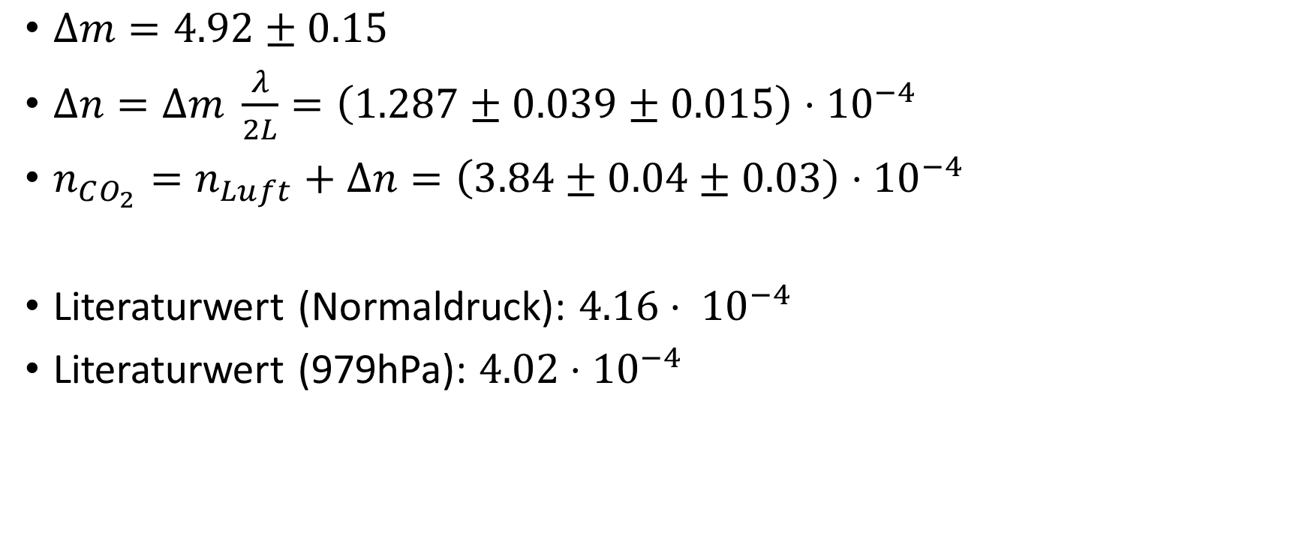
Brechungsindex
$Δm=4.92±0.15$
$Δn=Δm \frac{λ}{2L}=\left(1.287±0.039±0.015\right)⋅{10}^{−4}$
$n_{CO_{2}}=n_{Luft}+Δn=\left(3.84±0.04±0.03\right)⋅{10}^{−4}$
Literaturwert (Normaldruck): $4.16⋅ {10}^{−4}$
Literaturwert (979hPa): $4.02⋅{10}^{−4}$

Slide 12
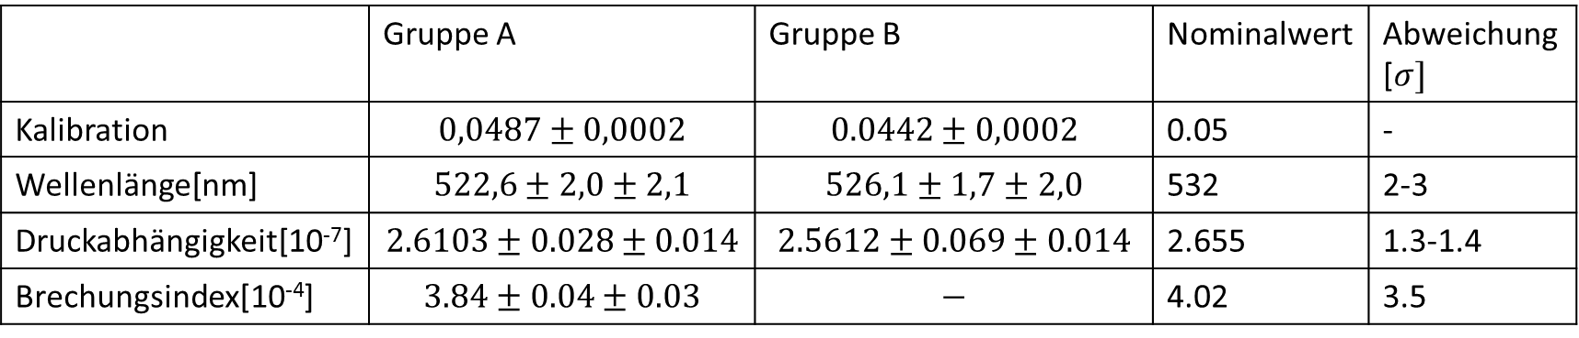
Zusammenfassung
 | Gruppe A | Gruppe B | Nominalwert | Abweichung[$σ]$
Kalibration | $$0,0487±0,0002$$ | $$0.0442±0,0002$$ | 0.05 | -
Wellenlänge[nm] | $$522,6±2,0±2,1$$ | $$526,1±1,7±2,0$$ | 532 | 2-3
Druckabhängigkeit[10⁻⁷] | $$2.6103±0.028±0.014$$ | $$2.5612±0.069±0.014$$ | 2.655 | 1.3-1.4
Brechungsindex[10⁻⁴] | $$3.84±0.04±0.03$$ | $$−$$ | 4.02 | 3.5

